Slide 1
第五章 二叉树和树
1.教学目的
掌握一种重要的非线性结构——树的定义、特点、典型算法及在实际中的实用。
2 .教学要求
① 理解二叉树的结构特点。
② 掌握二叉树的各种存储结构的特点及适用范围。
③ 掌握按各种次序遍历二叉树的递归和非递归算法。
④ 掌握树的各种存储结构、特点。
⑤ 掌握建立最优二叉树和哈夫曼编码的方法。

Slide 2
3．教学重点：
① 掌握二叉树的定义、性质和存储结构。
② 掌握二叉树的遍历方法及递归和非递归算法实现。
③ 掌握建立最优二叉树和哈夫曼编码的方法。
4．教学难点：
① 线索二叉树。
② 遍历二叉树的递归和非递归算法。

Slide 3
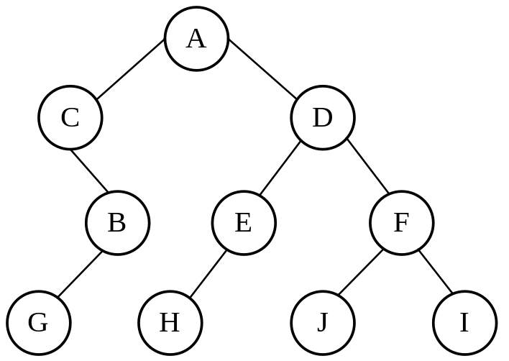
5.1 二叉树
5.1.1 二叉树的定义
二叉树（Binary Tree）是n（n≥0）个数据元素的有限集合。该集合或者为空, 或者由一个称为根的元素及两个不相交的、被分别称为左子树和右子树的二叉树组成。

Slide 4
二叉树特点
①左子树和右子树是两棵互不相交的二叉树；
②每个结点至多有两棵子树，且有左右之分，次序不能任意颠倒；
③有序性。即若左、右子树颠倒，就成为另一棵二叉树。
五种基本形态
左子树
左子树
左子树
左子树
（ａ）
（ｂ）
（ｃ）
（ｄ）
（ｅ）

Slide 5
5.1.2 二叉树的基本概念
结点: 包含一个数据元素及指向子树的分支。
结点的度: 结点所拥有的子树的个数。 
叶子结点（终端结点）: 度为0的结点。
分支结点（非终端结点）: 度不为0的结点。
左孩子结点: 结点的左子树的根，称为该结点的左孩子。(右孩子定义相同)
双亲结点: 结点的直接前驱。
兄弟结点: 同一双亲的孩子结点之间互称兄弟结点。
祖先结点: 从根结点到该结点路径上的所有结点.。
子孙结点: 以某结点为根的子树中的任一结点。
二叉树的度: 二叉树中各结点度的最大值。
结点的层次: 从根开始定义，根结点层次为1，根孩子的层次为2，依此类推。
二叉树的高度（深度）: 叶子结点的最大层次数。

Slide 6
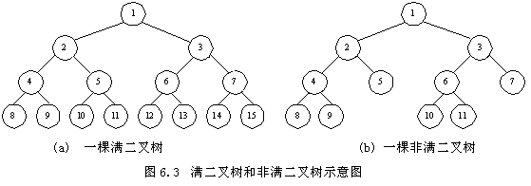
满二叉树：在一棵二叉树中，如果所有分支结点都存在左子树和右子树，并且所有叶子结点都在同一层上，称作满二叉树。
顺序表示：从二叉树的根开始，层间从上到下，层内从左到右，逐层进行编号（1，2，……，n）。
(a)满二叉树
(b)非满二叉树
满二叉树的特点有：
叶子只能出现在最下一层。
非叶子结点的度一定是2。
在同样深度的二叉树中，满二叉树的结点个数最多，叶子最多。

Slide 7
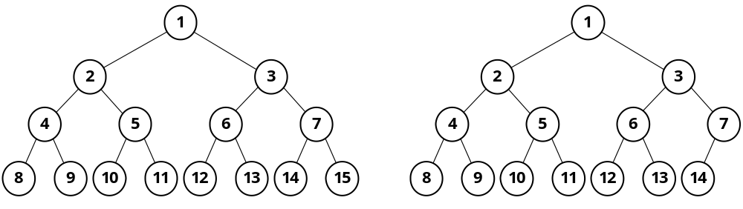
完全二叉树：深度为k，结点数为n的二叉树，如果其结点1～n的位置序号分别与满二叉树的结点1～n的位置序号一一对应，则为完全二叉树。
满二叉树一定是完全二叉树，但是完全二叉树不一定是满二叉树。
完全二叉树的特点：
叶子结点只能出现在最下两层。
最下层的叶子一定集中在左部连续位置。
倒数二层若有叶子结点，一定都在右部连续位置。
如果结点度为1，则该结点只有左孩子，即不存在只有右孩子的情况。
同样结点数的二叉树，完全二叉树的深度最小。
(a) 满二叉树
(a)完全二叉树

Slide 8
5.1.3 二叉树的性质
性质1: 在二叉树的第i层上至多有2^{(i-1)}个结点(i≥1)。 
证明： 用数学归纳法。
性质2: 深度为k的二叉树至多有2^{k}-1个结点（k≥1）。
性质3: 对任意一棵二叉树T，若终端结点数为n₀，而其度数为2的结点数为n2，则n₀=n₂+1。
性质4：具有n个结点的完全二叉树的深度为［log₂n］+1。 
性质5：具有n个结点的二叉树的深度为［log₂ （n+1）]。 

Slide 9
性质5: 对于具有n个结点的完全二叉树， 如果按照从上到下和从左到右的顺序对二叉树中的所有结点从1开始顺序编号， 则对于任意的序号为i的结点有： 
（1）如i=1，则i是根结点，无双亲；
如i>1，则i的结点的双亲结点序号为［i/2］。
（2）如2i>n，则i的结点无左孩子；否则Lchild(i)=2i
（3）如2i＋1>n，则i的结点无右孩子；否则Rchild(i)=2i+1

Slide 10
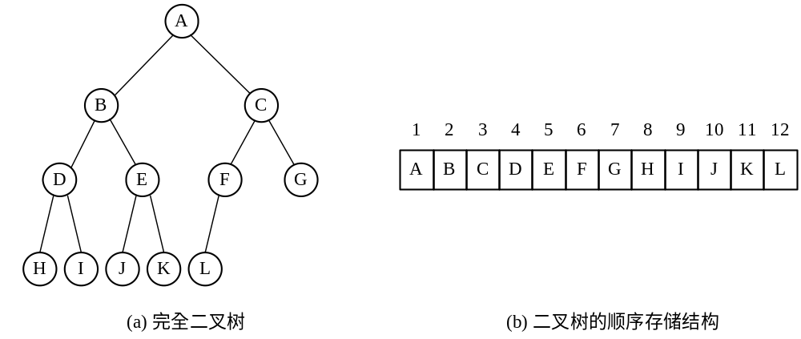
5.2 二叉树的存储结构
5.2.1 顺序存储结构
用一组连续的存储单元存放二叉树中的结点。一般是按照二叉树结点从上至下、从左到右的顺序存储。这样结点在存储位置上的前驱、后继关系并不一定就是它们在逻辑上的邻接关系，只有通过一些方法确定某结点在逻辑上的前驱结点和后继结点，这种存储才有意义。因此，依据二叉树的性质5，完全二叉树和满二叉树采用顺序存储比较合适，树中结点的序号可以反映出结点之间的逻辑关系。

Slide 11
A
A
B
C
B
C
D
E
D
E
F
G
F
G
(a)一棵二叉树
(b)改造后的完全二叉树
A
B
C
D
E
F
G
(c)改造后的完全二叉树存储状态

Slide 12
二叉树的顺序存储表示可描述为：
#define MAXNODE /*二叉树的最大结点数*/
typedef datatype SqBiTree[MAXNODE]; /* 0号单元存放结点数目*/
SqBiTree bt;
即将bt定义为含有MAXNODE个datatype类型元素的一维数组。

Slide 13
5.2.2 链式存储结构
（1）二叉链表存储
LChild | Data | RChild
左孩子域
数据域
右孩子域
typedef struct Node
{ datatype data; 
struct Node *LChild; 
struct Node *RChild; 
}BiTNode, *BiTree;

Slide 14
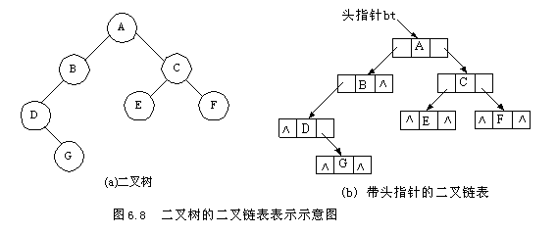
BiTree bt;
头指针bt
(a) 二叉树
(b) 带头指针的二叉链表

Slide 15
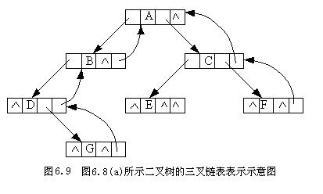
指向双亲的指针
（2）三叉链表存储
LChild | Data | parent | RChild
优点：既便于查找孩子结点，又便于查找双亲结点；
缺点：增加了空间开销。
(a) 二叉树
(b) 二叉树的三叉链表存储结构

Slide 16
尽管在二叉链表中无法由结点直接找到其双亲，但由于二叉链表结构灵活，操作方便，对于一般情况的二叉树，甚至比顺序存储结构还节省空间。因此，二叉链表是最常用的二叉树存储方式。
本书后面所涉及到的二叉树的链式存储结构不加特别说明的都是指二叉链表结构。
性质：含有n个结点的二叉树必有n＋1个空的链域。

Slide 17
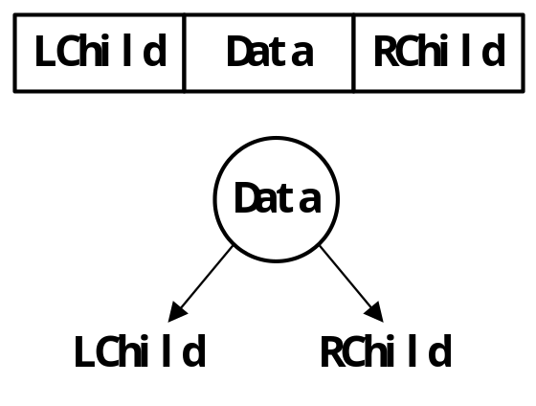
5.3 二叉树的遍历
5.3.1 二叉树的遍历方法及递归实现
定义：按某条搜索路径巡访树中的每个结点，使每个结点访问且仅被访问一次。
对二叉树的遍历顺序有六种方式，若约定Lch在前，Rch在后，则有三种方式：
  (1) Root Lch Rch 前序遍历（先根）；(2) Lch Root Rch 中序遍历（中根）；(3) Lch Rch Root 后序遍历（后根）。

Slide 18
1先序遍历：
若二叉树为空，则空操作，否则依次执行如下3个操作：
 (1) 访问根结点； 
(2) 先序遍历左子树； 
(3) 先序遍历右子树。
1 void PreOrder(BiTree bt)
2 { /*先序遍历二叉树bt*/
3 if(bt==NULL) return; /*递归调用的结束条件*/
4 Visite(bt->data); /*访问结点的数据域*/
5 PreOrder(bt->lchild); /*先序递归遍历bt的左子树*/
6 PreOrder(bt->rchild); /*先序递归遍历bt的右子树*/
7 }

Slide 19
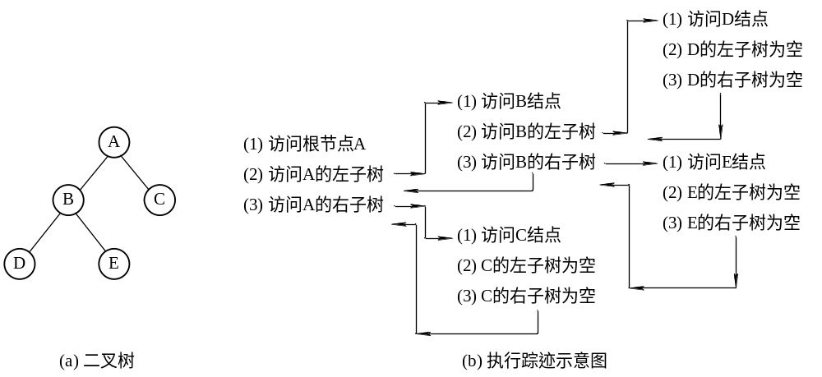

Slide 20
2中序遍历：
若二叉树为空，则空操作，否则依次执行如下3个操作：
 (1) 中序遍历左子树； 
(2) 访问根结点； 
(3) 中序遍历右子树。
中序遍历二叉树的递归算法如下：
1 void InOrder(BiTree bt)
2 { /*中序遍历二叉树bt*/
3 if(bt==NULL) return; /*递归调用的结束条件*/
4 InOrder(bt->lchild); /*中序递归遍历bt的左子树*/
5 Visite(bt->data); /*访问结点的数据域*/
6 InOrder(bt->rchild); /*中序递归遍历bt的右子树*/
7 }

Slide 21
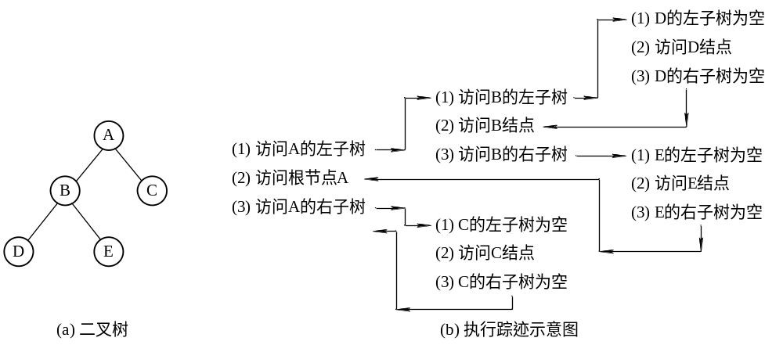

Slide 22
3后序遍历：
若二叉树为空，则空操作，否则依次执行如下3个操作：
 (1) 先序遍历左子树；
(2) 先序遍历右子树；
(3) 访问根结点。
后序遍历二叉树的递归算法如下：
1 void PostOrder(BiTree bt)
2 { /*后序遍历二叉树bt*/
3 if(bt==NULL) return; /*递归调用的结束条件*/
4 PostOrder(bt->lchild); /*后序递归遍历bt的左子树*/
5 PostOrder(bt->rchild); /*后序递归遍历bt的右子树*/
6 Visite(bt->data); /*访问结点的数据域*/
7 }

Slide 23
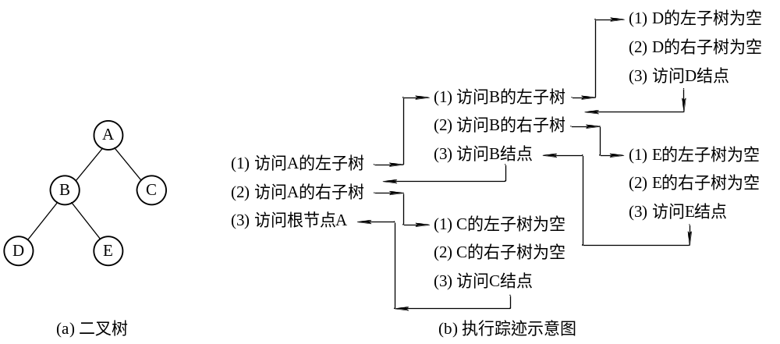

Slide 24
举例1：
先序遍历过程：
A
A
B
C
B
C
D
E
D
E
F
G
H
H
F
G
先序遍历结果：
A
B
D
F
G
C
E
H

Slide 25
中序遍历过程：
A
A
B
C
B
C
D
E
E
D
F
G
H
F
G
H
中序遍历结果：
B
F
D
G
A
C
E
H

Slide 26
后序遍历过程：
A
A
B
C
B
C
D
E
E
D
F
G
H
F
G
H
后序遍历结果：
F
G
D
B
H
E
C
A

Slide 27
举例2：
最早提出遍历问题是对存储在计算机中的表达式求值。例如：（a+b*c）-d/e。
-
+
/
表达式的前缀、中缀、后缀形式：
前缀： -+a*bc/de 
  中缀： a+b*c-d/e 
  后缀： abc*+de/- 
a
*
d
e
b
c
前缀表达式称为波兰表达式；
后缀表达式被称作逆波兰表达式。

Slide 28
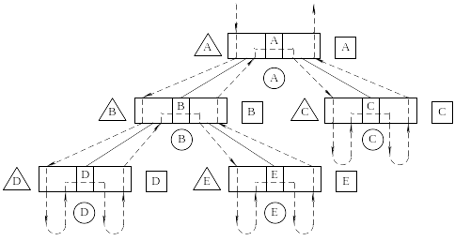
5.3.2二叉树遍历的非递归实现
从根结点开始，沿着虚线由根结点的左子树、根结点的右子树依次遍历二叉树。沿着该路线按△标记的结点读得的序列为先序序列，按○标记读得的序列为中序序列，按□标记读得的序列为后序序列

Slide 29
1 先序遍历的非递归实现
15 else
16 {
17 printf(″栈溢出″);
18 return;
19 }
20 p=p->lchild;
21 }
22 if(top<=0) return;
23 else
24 {
25 top--;
26 p=stack[top];
27 p=p->rchild;
28 }
29 }
30 }
1 void NRPreOrder(BiTree bt)
2 { /*非递归先序遍历二叉树*/
3 BiTree stack[MAXNODE], p;
4 int top;
5 if(bt==NULL) return;
6 top=0;
7 p=bt;
8 while(!(p= =NULL&&top= =0))
9 { while(p!=NULL)
10 { visite(p->data);
if(top<MAXNODE-1)
{ stack[top]=p;
13 top++;
14 }

Slide 30
2 中序遍历的非递归实现
中序遍历的非递归算法的实现，只需将先序遍历的非递归算法中的语句10：visite(p->data)移到语句26：p=stack[top]和语句27：p=p->rchild之间即可。

Slide 31
3 后序遍历的非递归实现
算法思想:
在后序遍历过程中，结点要入两次栈，出两次栈，而访问结点是在第二次出栈时访问。因此，为了区别同一个结点指针的两次出栈，设置一标志flag，令：
当结点指针进、出栈时，其标志flag也同时进、出栈。
flag＝
{
1 第一次出栈，结点不能访问
2 第二次出栈，结点可以访问
数据类型定义：
typedef struct {
BiTree link;
int flag;
} stacktype;

Slide 32
1 void NRPostOrder(BiTree bt) /*非递归后序遍历二叉树bt*/
2 {
3 stacktype stack[MAXNODE];
4 BiTree p;
5 int top, sign;
6 if(bt==NULL) return;
7 top=-1 /*栈顶位置初始化*/
8 p=bt;
9 while(!(p==NULL&&top==-1))
10 {
11 if(p!=NULL) /*结点第一次进栈*/
12 { top++;
13 stack[top].link=p;
14 stack[top].flag=1;
15 p=p->lchild; /*找该结点的左孩子*/
16 }
17 else

Slide 33
18 { p=stack[top].link;
19 sign=stack[top].flag;
20 top--;
21 if(sign==1) /*结点第二次进栈*/
22 { top++;
23 stack[top].link=p;
24 stack[top].flag=2; /*标记第二次出栈*/
25 p=p->rchild;
26 }
27 else
28 {
29 visite(p->data); /*访问该结点数据域值*/
30 p=NULL;
31 }
32 }
33 }
34 }

Slide 34
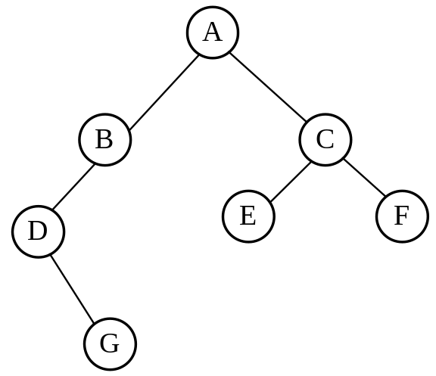
5.3.3二叉树的层次遍历算法
在进行层次遍历时，可设置一个队列结构，遍历从二叉树的根结点开始，首先将根结点指针入队列，依次执行下面操作：
(1) 队列不空，出队列，取队头元素。
(2) 访问该元素所指结点。
(3) 若该元素所指结点的左、右孩子结点非空，则将该元素所指结点的左孩子指针和右孩子指针顺序入队。
此过程不断进行，当队列为空时，二叉树的层次遍历结束。
按层次遍历所得到的结果序列为：ABCDEFG。
在下面的层次遍历算法中，二叉树以二叉链表存放，一维数组Queue[MAXNODE] 用以实现队列，变量front和rear分别表示当前队首元素和队尾元素在数组中的位置。

Slide 35
1 void LevelOrder(BiTree bt) /*层次遍历二叉树bt*/
2 {
3 BiTree Queue[MAXNODE];
4 int front, rear;
5 if(bt==NULL) return;
6 front=-1;
7 rear=0;
8 queue[rear]=bt; /*根入队列*/
9 while(front!=rear) /*队列不空*/
10 { front++;
11 visite(queue[front]->data); /*访问队首结点的数据域*/
12 if(queue[front]->lchild!=NULL) /*将队首结点的左孩子结点入队列*/
13 { rear++;
14 queue[rear]=queue[front]->lchild;
15 }
16 if(queue[front]->rchild!=NULL) /*将队首结点的右孩子结点入队列*/
17 { rear++;
18 queue[rear]=queue[front]->rchild;
19 }
20 }
21 }

Slide 36
5.3.4 遍历序列恢复二叉树
已知一棵二叉树的先序序列与中序序列分别为：
A B C D E F G H I
B C A E D G H F I
试恢复该二叉树。
下面给出用C语言描述的该算法。假设二叉树的先序序列和中序序列分别存放在一维数组preod[] 与inod[] 中，并假设二叉树各结点的数据值均不相同。

Slide 37
1 void ReBiTree(char preod[], char inod[], int n, BiTree root)
2 { /*n为二叉树的结点个数，root为二叉树根结点的存储地址*/
3 if(n<=0)
4 root=NULL;
5 else
6 PreInOd(preod, inod, 1, n, 1, n, &root);
7 }

Slide 38
8 void PreInOd(char preod[]，char inod[]，int i, int j, int k, int h，BiTree *t)
9 { /*以先序序列preod[i..j]，中序序列inod[k..h]恢复二叉树*t */
10 *t=(BiTNode *)malloc(sizeof(BiTNode));
11 *t->data=preod[i];
12 m=k;
13 while(inod[m]!=preod[i])
14 m++; /*在inod[]中查找preod[i] */
15 if(m==k)
16 *t->lchild=NULL
17 else
18 PreInOd(preod, inod, i+1, i+m-k, k, m-1, &t->lchild);
/*以先序序列preod[i+1..i+m-k], 中序序列inod[k..m-1]恢复二叉树&t->lchild */
19 if(m= =h)
20 *t->rchild=NULL
21 else
22 PreInOd(preod, inod, i+m-k+1, j, m+1, h, &t->rchild);
/*以先序序列preod[i+m-k+1..j]，中序序列inod[m+1..h]恢复二叉树&t->rchild */
23 }

Slide 39
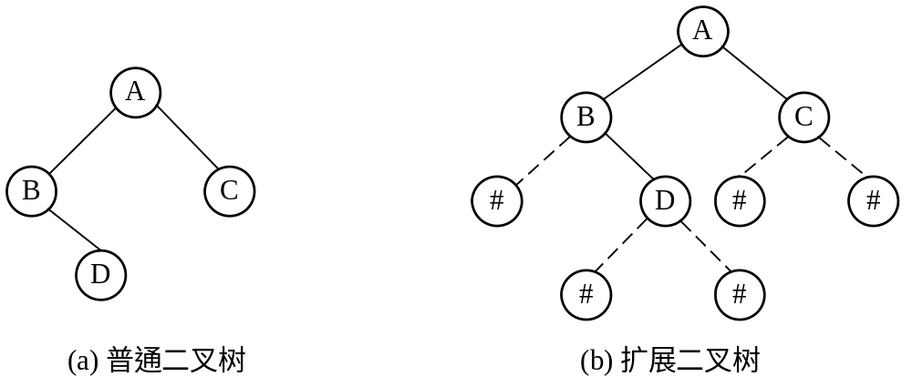
5.3.5 遍历二叉树的应用
例6.1 给定一棵二叉树，我们可以得到它的遍历序列；反过来，给定一棵二叉树的遍历序列，我们也可以创建相应的二叉链表。这里所说的遍历序列是一种“扩展的遍历序列”。在通常的遍历序列中，均忽略空子树，而在扩展的遍历序列中，必须用特定的元素表示空子树。例如，图6.17(a)中二叉树的“扩展先序遍历序列”为：AB#D##C##
其中用“#”表示空子树。假设二叉树的结点均为一个字符，从键盘将前序序列AB#D##C## 逐个输入。

Slide 40
利用“扩展先序遍历序列”创建二叉链表的算法如下：
1 void CreateBiTree(BiTree *bt)
2 { /*先序遍历建立二叉树*/
3 char ch; 
4 ch=getchar( ); 
5 if(ch=='#') *bt=NULL; 
6 else
7 {
8 *bt=(BiTree) malloc(sizeof(BiTNode)); 
9 (*bt)->data=ch; 
10 CreateBiTree(&((*bt)->LChild)); /*先序遍历建立左子树*/
11 CreateBiTree(&((*bt)->RChild)); /*先序遍历建立右子树*/
12 }
13 }

Slide 41
例5.2 统计二叉树中叶子结点数目。
1 void Countleaf(BiTree root)
2 {/* LeafCount是保存叶子结点数目的全局变量，调用之前初始化值为0 */
3 if(root! =NULL)
4 {
5 Countleaf(root->LChild); 
6 Countleaf(root->RChild); 
7 if(root->LChild==NULL && root ->RChild==NULL)
8 LeafCount++; 
9 }
10 }

Slide 42
例5.3 在二叉链表中查找数据元素。
函数Search(bt，x)的功能是在二叉链表bt中查找数据元素x。查找成功时返回该结点的指针；查找失败时返回空指针。
算法实现如下：
1 BiTree Search(BiTree bt，datatype x)
2 { /*在bt为根结点指针的二叉树中查找数据元素x*/
3 BiTree p;
4 if(bt->data==x) return bt; /*查找成功返回*/
5 if(bt->lchild!=NULL) return(Search(bt->lchild, x));
/*在bt->lchild为根结点指针的二叉树中查找数据元素x*/
6 if(bt->rchild!=NULL) return(Search(bt->rchild, x));
/*在bt->rchild为根结点指针的二叉树中查找数据元素x*/
7 return NULL; /*查找失败返回*/
8 }

Slide 43
5.4 线索二叉树
1 线索二叉树的定义
按照某种遍历方式对二叉树进行遍历，可以把二叉树中所有结点排列为一个线性序列。
n个结点的二叉链表中共有n+1个空链域。
指向直接前驱结点和指向直接后继结点的指针被称为线索（thread），加了线索的二叉树称为线索二叉树。

Slide 44
2 线索二叉树的结构
方法一：
为了区分孩子结点和前驱、后继结点，为结点结构增设两个标志域，如下所示：
LChild | Ltag | Data | Rtag | RChild
Ltag 0 指示孩子
＝ 
Rtag 1 指示前驱,后继
指向前驱和后继结点的指针叫做线索；
以这种结构组成的二叉链表作二叉树的存储结构，叫做线索链表；
对二叉树以某种次序进行遍历并且加上线索的过程叫做线索化；
线索化了的二叉树称为线索二叉树。

Slide 45
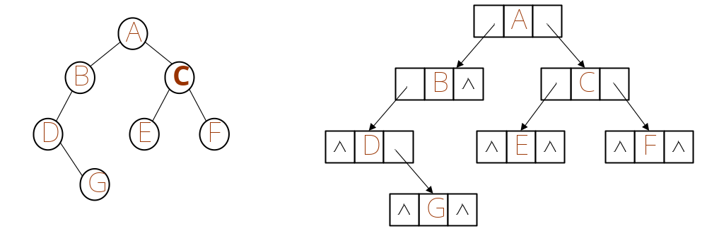
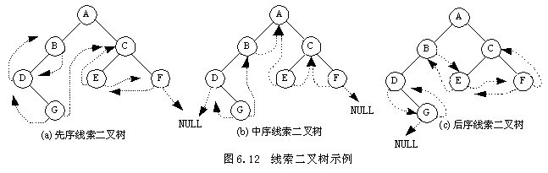
举例：

Slide 46
方法二：
不改变结点结构，仅在作为线索的地址前加一个负号，即负的地址表示线索，正的地址表示指针。
本书采用第一种方法介绍线索二叉树的存储

Slide 47
线索二叉树的结点结构描述用C语言如下：
typedef char datatype;
typedef struct BiThrNode {
datatype data;
struct BiThrNode *lchild;
struct BiThrNode *rchild;
unsigned ltag;
unsigned rtag;
} BiThrNodeType, *BiThrTree;

Slide 48
1)建立一棵中序线索二叉树
下面是建立中序线索二叉树的递归算法，其中pre为全局变量。
1 int InOrderThr(BiThrTree *head, BiThrTree T)
2 { /*中序遍历二叉树T，并将其中序线索化，*head指向头结点。*/
3 if(!(*head=(BiThrNodeType*)malloc(sizeof(BiThrNodeType)))) return 0;
4 (*head)->ltag=0; (*head)->rtag=1; /*建立头结点*/
5 (*head)->rchild=*head; /*右指针回指*/
6 if(!T)
7 (*head)->lchild=*head; /*若二叉树为空，则左指针回指*/
8 else
9 { (*head)->lchild=T; pre= head;
10 InThreading(T); /*中序遍历进行中序线索化*/
11 pre->rchild=*head; pre->rtag=1; /*最后一个结点线索化*/
12 (*head)->rchild=pre;
13 }
14 return 1;
15 }

Slide 49
16 void InTreading(BiThrTree p)
17 { /*中序遍历进行中序线索化*/
18 if(p)
19 { InThreading(p->lchild); /*左子树线索化*/
20 if(!p->lchild) /*前驱线索*/
21 { p->ltag=1;
22 p->lchild=pre;
23 }
24 if(!pre->rchild) /*后继线索*/
25 { pre->rtag=1;
26 pre->rchild=p;
27 }
28 pre=p;
29 InThreading(p->rchild); /*右子树线索化*/
30 }
31 }

Slide 50
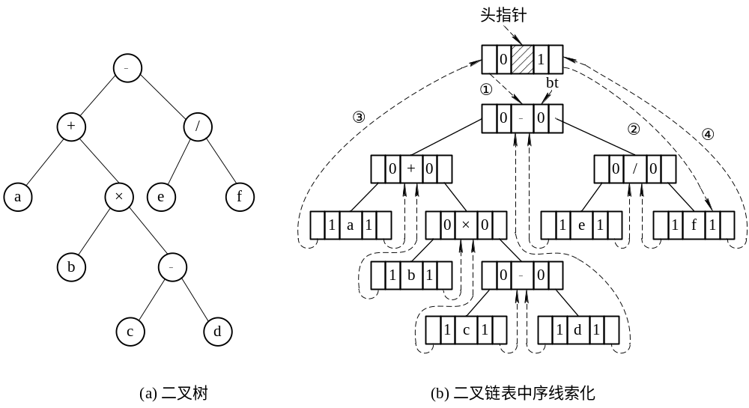
语句20～语句23：if(!p->lchild)表示如果某结点的左指针为空，因为其前驱刚刚访问过，赋值给pre，所以可以将pre赋值给p->lchild，并修改p->ltag=1，即可完成前驱结点的线索化。
语句24～语句27：对pre结点的指针进行判断，if(!pre->rchild)表示如果为空，则p就是pre的后继，做pre->rtag=1; pre->rchild=p; 完成后继结点的线索化。

Slide 51
5.5 树和森林
5.5.1 树和森林的定义
树（Tree）是n（n≥0）个有限数据元素的集合。
根
当n==0时，称这棵树为空树。
当n>0时，
（1）有一个数据元素称为树的根结点，根结点没有前驱。
（2）若n>1，除根结点之外的其余数据元素被分成m（m>0）个互不相交的集合T1，T2，…，Tm，其中每一个集合Ti（1≤i≤m）本身又是一棵树。树T1，T2，…，Tm称为这个根结点的子树。
子树T1
子树T2
A
B
C
D
E
F
G
H
I

Slide 52
树的定义还可形式化的描述为二元组的形式：
T＝（D，R）
ADT Tree
数据对象：D={t| t ∈ D}
数据关系：R：
若D中仅含有一个数据元素，则R为空集
否则R={H}，H是如下的二元关系：
(1) 在D中存在唯一的称为根的数据元素root，它在关系H下没有前驱。
(2) 除root以外，D中每个结点在关系H下都有且仅有一个前驱。
A
B
C
C
D
E
F
G
H
I
树的特点：
（1）根结点没有前驱结点，除根结点之外的所有结点有且只有一个前驱结点。
（2）树中所有结点可以有零个或多个后继结点。

Slide 53
概念：
在二叉树中介绍的有关概念在树中仍然适用。
有序树和无序树：如果一棵树中结点的各子树从左到右是有次序的，称这棵树为有序树；反之，则称为无序树。
森林（forest）：零棵或有限棵不相交的树的集合称为森林。
任何一棵树，删去根结点就变成了森林。
A
B
C
C
D
E
F
G
H
I

Slide 54
A
根结点
双亲结点
B
C
C
树的基本操作
X结点
D
E
F
G
X结点
B的右兄弟
（1）Initiate(t)：初始化一棵空树t。
（2）Root(x)：求结点x所在树的根结点。
（3）Parent(t，x)：求树t中结点x的双亲结点。
（4）Child(t，x，i)：求树t中结点x的第i个孩子结点。
（5）RightSibling(t，x)：求树t中结点x的第一个右边兄弟结点。
（6）Insert(t，x，i，s)：把以s为根结点的树插入到树t中作为结点x的第i棵子树。
（7）Delete(t，x，i)：在树t中删除结点x的第i棵子树。
（8）Tranverse(t)：是树的遍历操作，即按某种方式访问树t中的每个结点，且使每个结点只被访问一次。
H
I
s
T
…….

Slide 55
5.5.2 树的存储结构
1. 双亲表示法
用一组连续的空间来存储树中的结点，同时附设一个指示器来指示其双亲结点在表中的位置。
Data | Parent
序号 data parent
A
0
1
2
3
4
5
6
7
8
A
B
C
D
E
F
G
H
I
-1
0
B
C
0
C
1
D
E
F
G
1
1
H
I
2
4
4

Slide 56
#define MAXNODE <结点的最大个数>
typedef struct {
datatype data;
int parent;
}NodeType;
NodeType t[MAXNODE];
操作分析：
Parent(t, x) 操作
Root(x) 操作
Child(t, x, i)操作
序号 data parent
0
1
2
3
4
5
6
7
8
A
B
C
D
E
F
G
H
I
A
-1
0
B
C
0
C
1
1
D
E
F
G
1
2
H
I
4
4

Slide 57
2.孩子表示法
1）多重链表法
#define MAXSON <树的度数>
typedef struct TreeNode {
datatype data;
struct TreeNode *son[MAXSON];
} NodeType;
操作分析：
Parent(t, x) 操作
Root(x) 操作
Child(t, x, i)操作
A
B
C
C
D
E
F
G
H
I

Slide 58
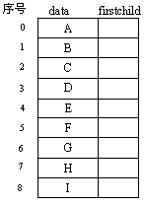
2）孩子链表表示法
把每个结点的孩子结点排列起来，构成一个单链表，称为孩子链表。
n个结点共有n个孩子链表
n个结点的数据和n个孩子链表的头指针又组成一个顺序表。
#define MAXNODE <树中结点的最大个数>
typedef struct ChildNode /*孩子结点*/
{
int childcode; /*孩子结点在数组中的下标*/
struct ChildNode *nextchild; /*指向下一个孩子结点*/
}
typedef struct /*表头结点*/
{ datatype data; /*结点的数据域*/
struct ChildNode *firstchild; /*指向第一个孩子结点*/
}NodeType;
typedef struct /*树结构*/
{
NodeType nodes[MAXNODE]; /*结点数组*/
int r, n; /*根结点r的位置和结点数n*/
}Ctree;
A
B
C
C
D
E
F
G
H
I
操作分析：
Parent(t, x) 操作
Root(x) 操作
Child(t, x, i)操作

Slide 59
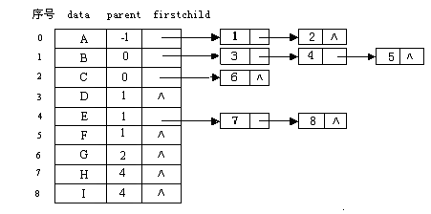
3. 双亲孩子表示法
是将双亲表示法和孩子表示法相结合
A
B
C
C
D
E
F
G
H
I
双亲孩子表示法

Slide 60
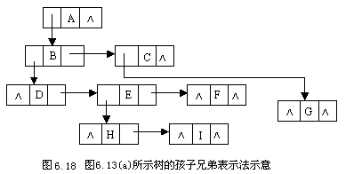
4. 孩子兄弟表示法(树的二叉链表表示法)
方法：每个结点除其信息域外，两个指针分别指向该结点的第一个孩子和下一个兄弟。
typedef struct TreeNode {
datatype data;
struct TreeNode *FirstChild;
struct TreeNode *Nextsibling;
}NodeType;
A
B
C
C
D
E
F
G
H
I
孩子兄弟表示法

Slide 61
5. 树、森林与二叉树的转换
1）树转换为二叉树
方法：
① 树中所有相邻兄弟之间加一条连线。
② 对树中的每个结点，只保留它与第一个孩子结点之间的连线，删去它与其它孩子结点之间的连线。
③ 以树的根结点为轴心，将整棵树顺时针转动一定的角度，使之结构层次分明。
A
B
C
D
E
F
C
G
D
F
G

Slide 62
2）森林转换为二叉树
方法：
① 将森林中的每棵树转换成相应的二叉树。
② 第一棵二叉树不动，从第二棵二叉树开始，依次把后一棵二叉树的根结点作为前一棵二叉树根结点的右孩子，当所有二叉树连起来后，此时所得到的二叉树就是由森林转换得到的二叉树。

Slide 63
森林转换为二叉树的过程演示：
G
A
C
H
I
B
D
E
F
J
K
A
C
G
B
C
D
H
D
E
G
I
J
E
H
F
K
F
J
I
K

Slide 64
3) 二叉树转换为树和森林
方法：
① 若某结点是其双亲的左孩子，则把该结点的右孩子、右孩子的右孩子……都与该结点的双亲结点用线连起来；
② 删去原二叉树中所有的双亲结点与右孩子结点的连线；
③ 整理由①、②两步所得到的树或森林，使之结构层次分明。
A
B
E
A
E
G
C
F
G
B
C
D
F
I
K
D
I
K

Slide 65
5.5.3 树和森林的遍历
1.树的遍历
1）先根遍历
若树为空，遍历结束。否则：
① 访问根结点；
② 按照从左到右的顺序先根遍历根结点的每一棵子树。
A
结果为： A B E F C D G
B
C
D
E
F
G

Slide 66
2）后根遍历
若树为空，遍历结束。否则：
① 按照从左到右的顺序后根遍历根结点的每一棵子树。
② 访问根结点；
A
结果为： E F B C G D A
B
C
D
E
F
G

Slide 67
2.森林的遍历
1）前序遍历
若森林为空，遍历结束。否则：
① 访问森林中第一棵树的根结点；
② 前序遍历第一棵树的根结点的子树森林；
③ 前序遍历去掉第一棵树后的子森林。
G
A
C
H
I
B
D
E
F
J
K
前序遍历： A B C D E F G H J I K

Slide 68
2）中序遍历
若森林为空，遍历结束。否则：
① 中序遍历第一棵树的根结点的子树森林；
② 访问森林中第一棵树的根结点；
③ 中序遍历去掉第一棵树后的子森林。
G
A
C
H
I
B
D
E
F
J
K
中序遍历： B A D E F C J H K I G

Slide 69
3） 后序遍历
若森林为空，遍历结束。否则：
① 后序遍历森林中第一棵树的根结点的子树森林。
② 后序遍历除去第一棵树之后剩余的树构成的森林。
③ 访问第一棵树的根结点。
G
A
C
H
I
B
D
E
F
J
K
后序遍历： B F E D J K I H G C A

Slide 70
5.6 哈夫曼树及其应用
例如，要编制一个将百分制转换为五级分制的程序。
if (a<60) b=〝bad〝;
else if (a<70) b=〝pass〝；
else if (a<80) b=〝general〝；
else if (a<90) b=〝good〝；
else b=〝excellent〝;
在实际中，学生的成绩在五个等级上的分布是不均匀的，假设其分布规律如下表所示：
分数 0－59 60－69 70－79 80－89 90－100
比例数 0.05 0.15 0.40 0.30 0.10

Slide 71
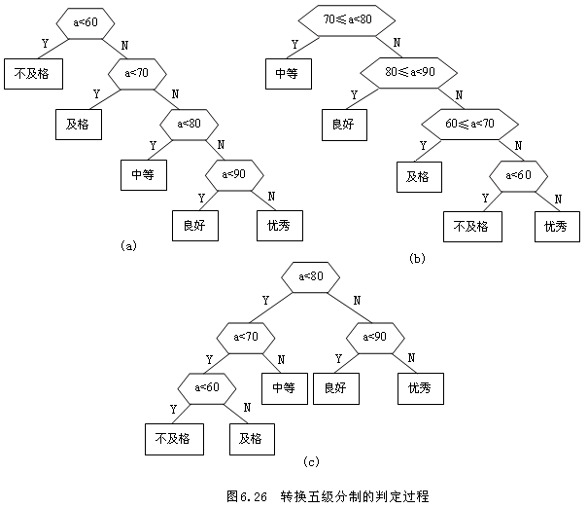

Slide 72
5.6.1 哈夫曼树
A
1. 路径和路径长度
路径：从一个结点到另一个结点之间的分支序列.
路径长度：从一个结点到另一个结点所经过的分支数目。
B
C
C
5
2
D
E
F
G
4
6
H
I
1
2. 结点的权和带权路径长度
实际应用中，人们常常给树的每个结点赋予一个具有某种实际意义的实数，称该实数为这个结点的权。
把从树根到某一结点的路径长度与该结点的权的乘积，叫做该结点的带权路径长度。
H： 3*6

Slide 73
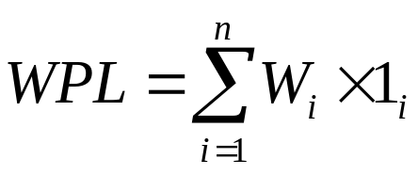
3. 二叉树的带权路径长度
设二叉树具有n个带权值的叶结点，那么从根结点到各个叶结点的路径长度与相应结点权值的乘积之和叫做二叉树的带权路径长度，记为：
其中n为叶子结点的个数，wi为第i个叶子结点的权值，li为第i个叶子结点的路径长度。
WPL＝2×2＋4×2＋5×2＋3×2＝28。

Slide 74
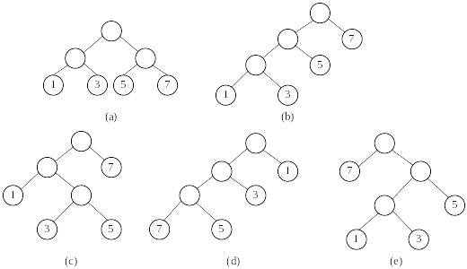
这五棵树的带权路径长度分别为：
(a) WPL = 1 × 2 + 3 × 2 + 5 × 2 + 7 × 2 = 32
(b) WPL = 1 × 3 + 3 × 3 + 5 × 2 + 7 × 1 = 29
(c) WPL = 1 × 2 + 3 × 3 + 5 × 3 + 7 × 1 = 33
(d) WPL = 7 × 3 + 5 × 3 + 3 × 2 + 1 × 1 = 43
(e) WPL = 7 × 1 + 5 × 2 + 3 × 3 + 1 × 3 = 29

Slide 75
4. 哈夫曼树的概念
哈夫曼（Haffman）树，也称最优二叉树，是指对于一组带有确定权值的叶结点，构造具有最小带权路径长度的二叉树。
如何找到带权路径长度最小的二叉树（即哈夫曼树）呢？
根据哈夫曼树的定义，一棵二叉树要使其WPL值最小，必须使权值越大的叶结点越靠近根结点，而权值越小的叶结点越远离根结点。
特点：值越大的叶结点越靠近根结点，而权值越小的叶结点越远离根结点。

Slide 76
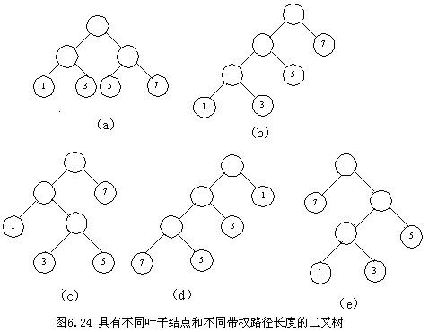
例如：以(1，3，5，7) 为叶子构造二叉树：
这五棵树的带权路径长度分别为：
a）WPL＝1×2＋3×2＋5×2＋7×2＝32
b）WPL＝1×3＋3×3＋5×2＋7×1＝29
c）WPL＝1×2＋3×3＋5×3＋7×1＝33
d）WPL＝7×3＋5×3＋3×2＋1×1＝43
e）WPL＝7×1＋5×2＋3×3＋1×3＝29

Slide 77
5. 哈夫曼树的构造：
（1）用给定的n个权值{w1, w2, …, wn} 构成n棵二叉树的集合
F={T1, T2, …, Tn}， 其中每一棵二叉树Ti(1≤i≤n)都只有一个权值为wi的根结点，其左、右子树为空。
（2）在F中选择两棵根结点权值最小的二叉树作为左、右子树构造一个新的二叉树，新二叉树的根结点权值为其左右子树的根结点权值之和。
（3）从F中删除被选中的两棵二叉树， 同时把新构成的二叉树加入到森林F中。
（4）重复(2)、(3)操作， 直到森林中只含有一棵二叉树为止， 这棵二叉树就是哈夫曼树。

Slide 78
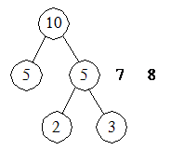
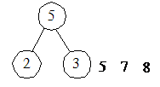
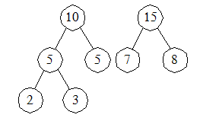
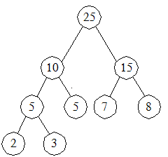
哈夫曼树建立过程
3 8 7 5 2

总结：
给定n个权值，需经过n-1次合并最终能得到一棵哈夫曼树。
经过n-1次合并得到n-1个新结点，这n-1个新结点都是具有两个孩子结点的分支结点。也就是说哈夫曼树中没有度为1的结点。
给定n个权值，构造的哈夫曼树共有2n-1个结点。这一点读者可以自行证明。

Slide 79
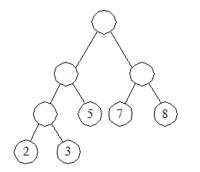
哈夫曼树的存储
设置结构数组HuffNode保存哈夫曼树中各结点的信息，数组大小设置为2n－1(具有n个叶结点的哈树共有2n－1个结点)。
结构：
weight
lchild
rchild
parent
其中，weight域保存结点的权值
lchild和rchild分别保存结点左、右孩子在数组中序号。
weight | lchild | rchild | parent
2 | -1 | -1 | 5
3 | -1 | -1 | 5
5 | -1 | -1 | 6
7 | -1 | -1 | 7
8 | -1 | -1 | 7
5 | 0 | 1 | 6
10 | 5 | 2 | 8
15 | 3 | 4 | 8
25 | 6 | 7 | -1
0
1
2
3
4
5
6
7
8

Slide 80
哈夫曼树的构造算法实现
weight
lchild
rchild
parent
typedef struct {
int weight;
int parent;
int lchild;
int rchild;
}HNodeType
0
-1
-1
-1
3
3 8 7 5 2
0
-1
-1
-1
8
0
-1
-1
-1
7
0
-1
-1
-1
5
0
-1
-1
-1
2
0
-1
-1
-1
HNodeType HuffNode[m ];
0
-1
-1
-1
0
-1
-1
-1
void HaffmanTree(HNodeType HuffNode[ ])
{
3 int i, j, m1, m2, n;
4 scanf(″%d″, &n); /*输入叶子结点个数*/
5 for(i=0; i<2*n-1; i++) /*数组HuffNode[ ]初始化*/
6 { HuffNode[i].weight=0;
7 HuffNode[i].parent=-1;
8 HuffNode[i].lchild=-1;
9 HuffNode[i].rchild=-1;
10 }
0
-1
-1
-1

Slide 81
11 for(i=0; i<n; i++)
12 scanf(″%d″, &HuffNode[i].weight); /*输入n个叶子结点的权值*/
13 for(i=0; i<n-1; i++) /*构造哈夫曼树*/
14 {
15 select(i-1, m1, m2); /*找出的两棵权值最小的子树m1,m2*/
16 HuffNode[m1].parent=n+i;
17 HuffNode[m2].parent=n+i;
18 HuffNode[n+i].weight= HuffNode[m1].weight+HuffNode[m2].weight;
19 HuffNode[n+i].lchild=m1; HuffNode[n+i].rchild=m2;
20 }
21 }
25
weight
lchild
rchild
parent
x2
3
-1
-1
5
0
1
2
3
4
5
6
7
8
-1
10
10
15
x2
8
-1
-1
-1
7
x1
7
-1
-1
-1
7
15
x2
5
-1
-1
-1
5
5
5
6
5
5
7
8
x1
2
-1
-1
-1
5
x1
0
-1
-1
-1
5
4
0
6
3
8
7
7
8
5
2
2
3
3
x1
2
3
0
-1
-1
-1
10
3
5
8
x2
0
2
1
8
15
-1
-1
-1
0
-1
-1
-1
25
6
7

Slide 82
5.6.2 哈夫曼树编码
在数据通讯中，经常需要将传送的文字转换成由二进制字符0，1组成的二进制串，我们称之为编码。
例如，设传送的电文为ABACCDA
字符
编码
字符
编码
字符
编码
字符
编码
A
000
A
00
A
0
A
01
B
010
B
01
B
110
B
010
C
100
C
10
C
10
C
001
D
111
D
11
D
111
D
10
(a)编码，代码为000010000100100111000，长度为21。
(b)编码，代码为00010010101100，长度为14
(c)编码，代码为0110010101110，长度仅为13
(d)编码， 010100010011001 这个存在解码二义性

Slide 83
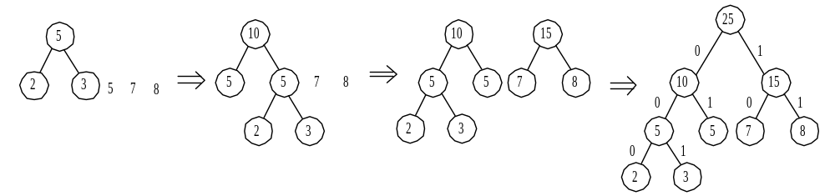
哈夫曼树可用于构造使电文的编码总长最短的编码方案，且不会产生上述二义性问题。
字符 s t a e c
字符出现的次数 3 8 7 5 2
按规定：0左1右， 则有
000 001 01 10 11
2 3 5 7 8
c s e a t

Slide 84
设需要编码的字符集合为{d1，d2，…，dn}，它们在电文中出现次数或频率集合为{w1，w2，…，wn}，以d1，d2，…，dn作为叶结点，w1，w2，…，wn作为权值，构造一棵哈夫曼树.
规定左分支代表0，右分支代表1，从根到每个叶结点所经过的路径分支组成的0和1的序列为该结点对应字符的编码，称之为哈夫曼编码。
下面讨论实现哈夫曼编码的算法。实现哈夫曼编码的算法可分为两大部分：
（1）构造哈夫曼树；
（2）在哈夫曼树上求叶结点的编码。

Slide 85
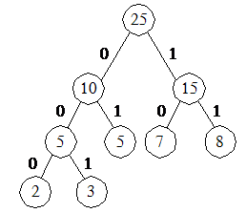
哈夫曼编码算法:
typedef struct
{ int bit[MAXBIT];
int start;
} HCodeType;
1 void HaffmanCode( )
2 { HNodeType HuffNode[MAXNODE];
3 HCodeType HuffCode[MAXLEAF], cd;
4 int i, j, c, p;
5 HuffmanTree(HuffNode); /*建树*/
for(i=0; i<n; i++)
{ cd.start=n-1;
8 c=i;
9 p=HuffNode[c].parent;
weight | lchild | rchild | parent
3 | -1 | -1 | 5
8 | -1 | -1 | 7
7 | -1 | -1 | 7
2 | -1 | -1 | 5
5 | -1 | -1 | 6
5 | 3 | 2 | 6
10 | 5 | 4 | 8
15 | 2 | 1 | 8
25 | 6 | 7 | -1
0
1
2
3
4
5
6
7
8

Slide 86
10 while(p!=-1) /*由叶子结点向上直到树根*/
11 {
12 if(HuffNode[p].lchild==c)
13 cd.bit[cd.start]=0;
14 else
15 cd.bit[cd.start]=1;
16 cd.start--;
17 c=p;
18 p=HuffNode[c].parent;
19 }
for(j=cd.start+1; j<n; j++）
HuffCode[i].bit[j]=cd.bit[j];
22 HuffCode[i].start=cd.start;
23 }
24 for(i=0; i<n; i++)
25 { for(j=HuffCode[i].start+1; j<n; j++)
26 printf(″%ld″, HuffCode[i].bit[j]);
27 printf(″\n″);
28 }
29 }
weight | lchild | rchild | parent
3 | -1 | -1 | 5
8 | -1 | -1 | 7
7 | -1 | -1 | 7
2 | -1 | -1 | 5
5 | -1 | -1 | 6
5 | 3 | 2 | 6
10 | 5 | 4 | 8
15 | 2 | 1 | 8
25 | 6 | 7 | -1
0
1
2
3
4
5
6
7
8

Slide 87
5.6.3 应用举例
有一段文字内容“BADCBBFEEFGH”通过网络传输，显然用二进制数字(0,1)来表示，这段文字用到八个字母：ABCDEFGH。我们可以用二进制数据表示各字母的编码：
A：000 B：001 C：010 D：011 E：100 F：101 G：110 H：111
这段“BADCBBFEEFGH”文字传递的编码为：
001000011010001001101100100101110111
对方接受到之后可以按照三位一分来译码。如果文章一长，这样的二进制串也是相当长的。事实上，不管英文、中文或其他语言，字母或者汉字的出现频率是不一样的，比如英文中“a e i o u”，中文的“的、了、有、在”出现频率极高。
假设这八个字母出现的频率为：
A：5，B：29，C：7，D：8，E：14，F：23，G：3，H：11
通过构建哈夫曼树进行编码。

Slide 88
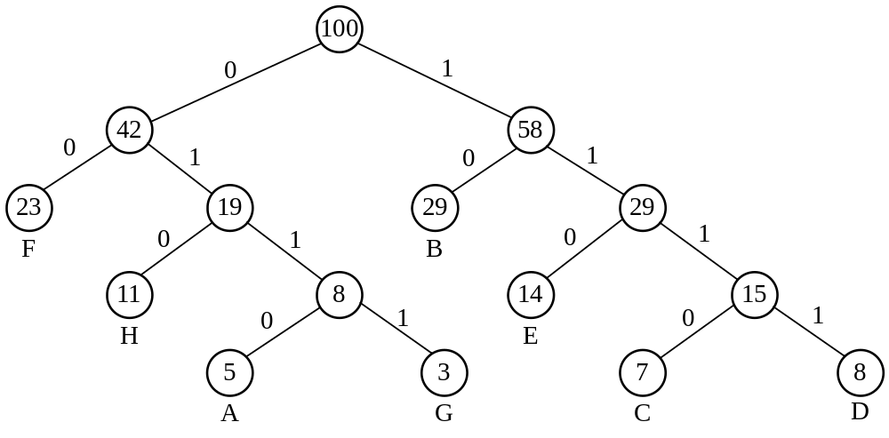

Slide 89
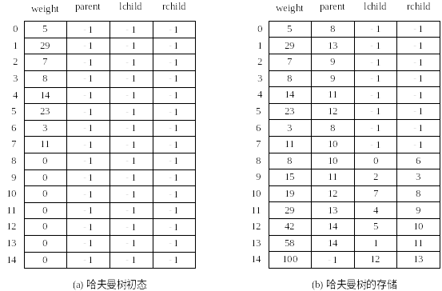

Slide 90
